Slide 1
平成29年度広島県発達障害スキルアップ研修
発達障害支援
実践報告会
参加費無料
発達障害の支援に携わって
いる方や関心のある方
１
20
平成３０年 月 日（土）
１３：００～１６：４５（開場１２：３０～）
東広島芸術文化ホールくらら 小ホール
（東広島市西条栄町7-19 JR山陽本線西条駅徒歩4分）
【定員200名 先着順】
基調講演
「ライフステージを通して発達障害支援のABC」
今本 繁
講師：合同会社ABC研究所 代表社員 先生
＜講師紹介＞東京工科大学工学部機械制御工学科卒業後、筑波大学大学院博士課程心身障害学研究課に入学し行動療法の大家である小林重雄教授に師事する。国立肥前療養所（現、肥前精神医療センター）にて心理療法士として勤務後、ウェスタンミシガン大学行動分析学夏期研修、ノースカロライナ大学TEACCH部で1年間のインターン研修を経験。2006年5月にPECS（絵カード交換式コミュニケーションシステム）の普及を目指してピラミッド教育コンサルタントオブジャパン株式会社を設立。2015年6月に独立してABC研究所を設立。講演会、研修会開催、学校や施設のコンサルテーションを行っている。
実践報告
実践報告１：保育所での取り組み
～庄原市立庄原保育所～
実践報告２：放課後児童クラブでの取り組み
～東城放課後児童クラブ～
実践報告３：障害者支援施設での取り組み
～社会福祉法人尾道さつき会 尾道サンホーム～
申込期限：１月１０日（水） 申込については裏面をご覧ください
主催：広島県障害者支援課 研修実施機関：広島県発達障害者支援センター

Slide 2
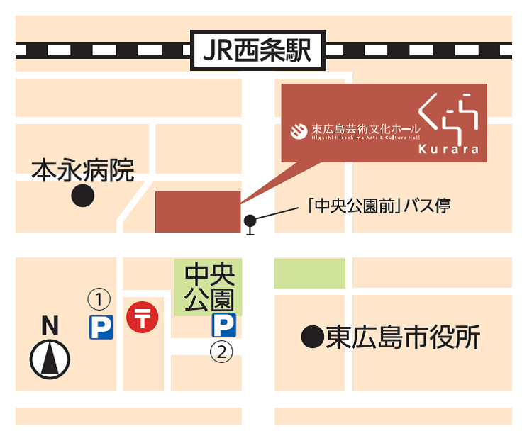
発達障害支援実践報告会 申込書
FAX ０８２－４２７－６２８０
E-mail hiroshima-scdd@forest.ocn.ne.jp
〆切
1月10日(水)
下記の欄に必要事項をご記入の上、FAX又は電子メールにてお申込みください。
お申込みいただいた後、メールにて参加可否のお知らせをします。
氏名 | （ 男 ・ 女 ）
所属機関名
職場住所 | 〒
連絡先 | TEL
 | FAX
 | Email | ※メールで結果を通知しますので，わかりやすい丁寧な字で、 ご記入ください。
ふりがな
※個人情報は、今回の研修に関する連絡のみに使用いたします。
※複数名お申込みの場合は、別紙にて氏名等をご記入願います。
【交通】
●ＪＲ山陽本線 西条駅下車、
徒歩約4分（広島駅より約40分）
●新幹線 東広島駅下⾞、
タクシー約15分
●高速道路 西条ICより
東広島市街方面へ約10分
問い合わせ先 広島県発達障害者支援センター 担当：山田
TEL：０８２－４９０－３４５５ FAX：０８２－４２７－６２８０

